Slide 1
CLASE 1:
Semana Santa
Tiempo de Cuaresma
Pascua de Resurrección
NIVEL KINDER

Slide 2
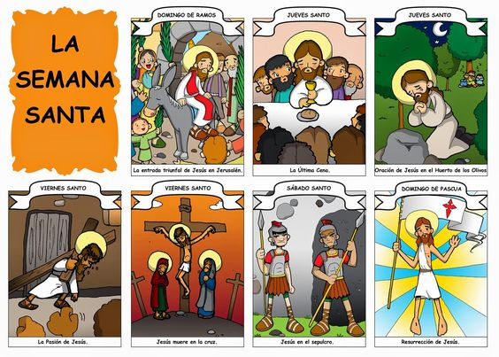
Semana Santa
La semana Santa es el período desde el Domingo de Ramos hasta el Sábado Santo. Luego viene el Domingo de Pascua donde celebramos la Resurrección de Jesús.

Slide 3
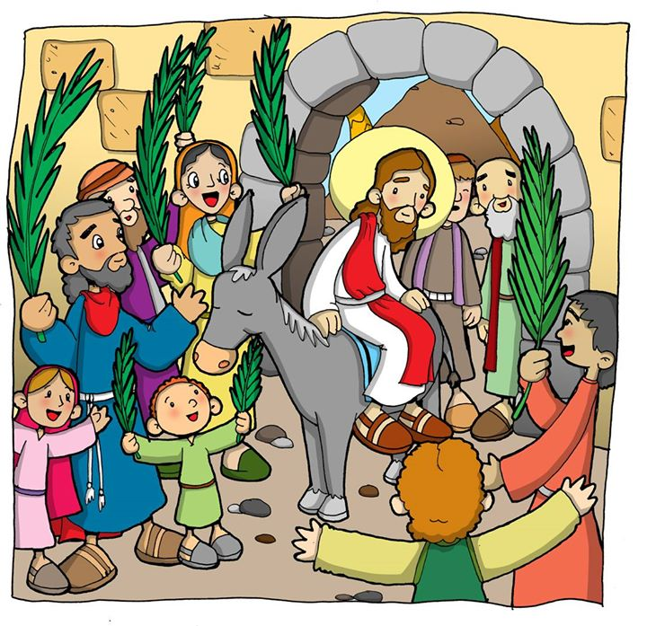
Domingo de Ramos
En este día recordamos la entrada triunfal de Jesús a la ciudad de Jerusalén. Cuando fue aclamado por la multitud como el Mesías y la gente agitaba ramas de olivo como un signo de saludo y homenaje.

Slide 4
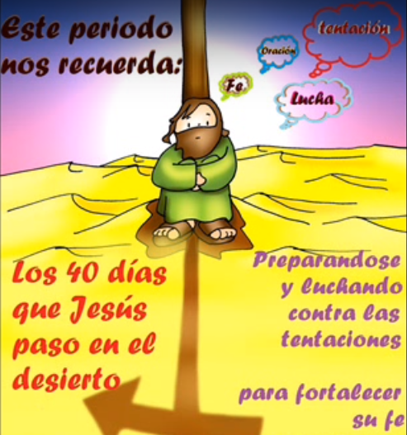
Tiempo de Cuaresma
Es el tiempo en el que nuestro espíritu se prepara para vivir mejor la Semana Santa.
Comienza el Miércoles de ceniza y termina el Jueves Santo.

Slide 5
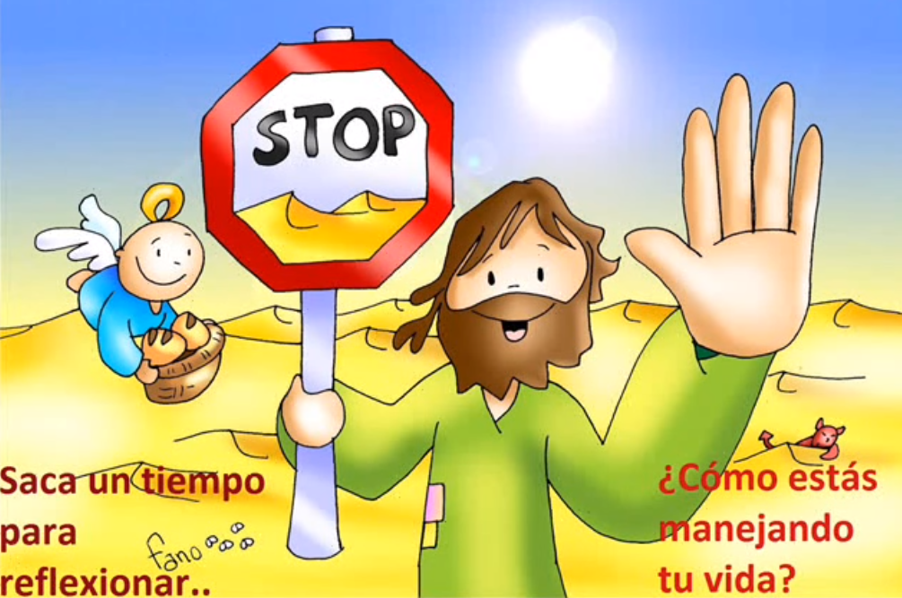
Tiempo de Cuaresma
En cuaresma hacemos un alto en nuestra vida para pensar y reflexionar sobre aquellas actitudes o acciones que debo cambiar para no lastimar y ofender a quienes me rodean.

Slide 6
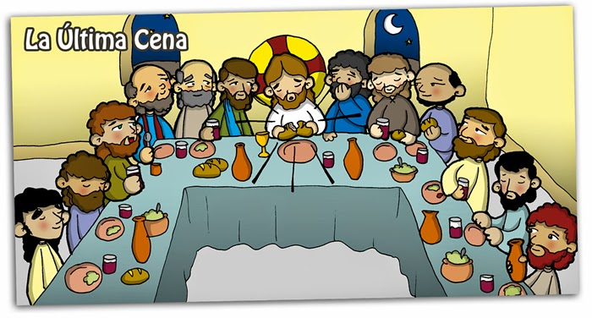
Jueves Santo
En este día celebramos la Última Cena que Jesús hizo con sus apóstoles y realiza la primera Eucarastía donde parte el pan y ofrece el vino.

Slide 7
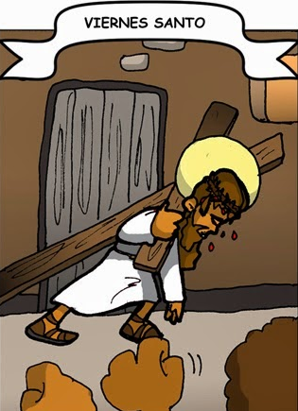
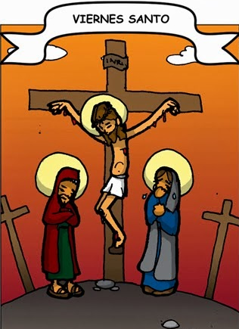
Viernes Santo
En este día Jesús, después de ser traicionado por Judas. Es condenado a morir crucificado. Jesús carga la cruz desde el Monte del Calvario donde finalmente muere.

Slide 8
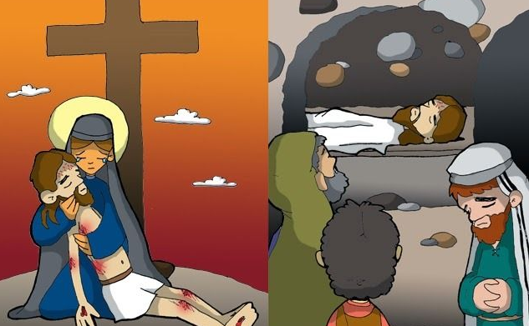
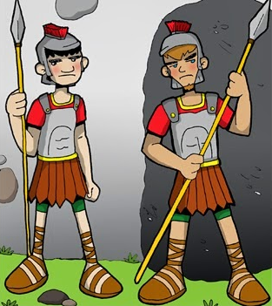
Sábado Santo
Es el día en que Jesús es llevado al sepulcro. Es día de luto, reflexión y oración. También recordamos a la Virgen María, madre de Jesús y su sufrimiento.

Slide 9
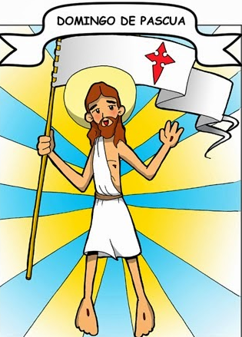
Domingo de Pascua
¡Jesús resucita y es un día de gran celebración!.

Slide 10
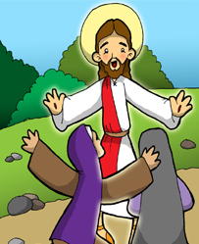
Pascua de Resurrección
Al tercer día de la muerte y cricifixión de Jesús, María Magdalena y otras mujeres fueron a ver el sepulcro de Jesús.
Al llegar, lo encontraron vacío y un Ángel que apareció les anunció que Jesús había resucitado.

Slide 11
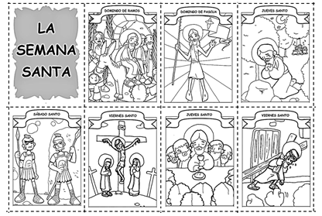
Pascua de Resurrección
Lámina de Trabajo
Luego de compartir en familia lo aprendido, realiza la lámina de trabajo correspondiente.

Slide 12
Muchas Gracias

